Slide 1
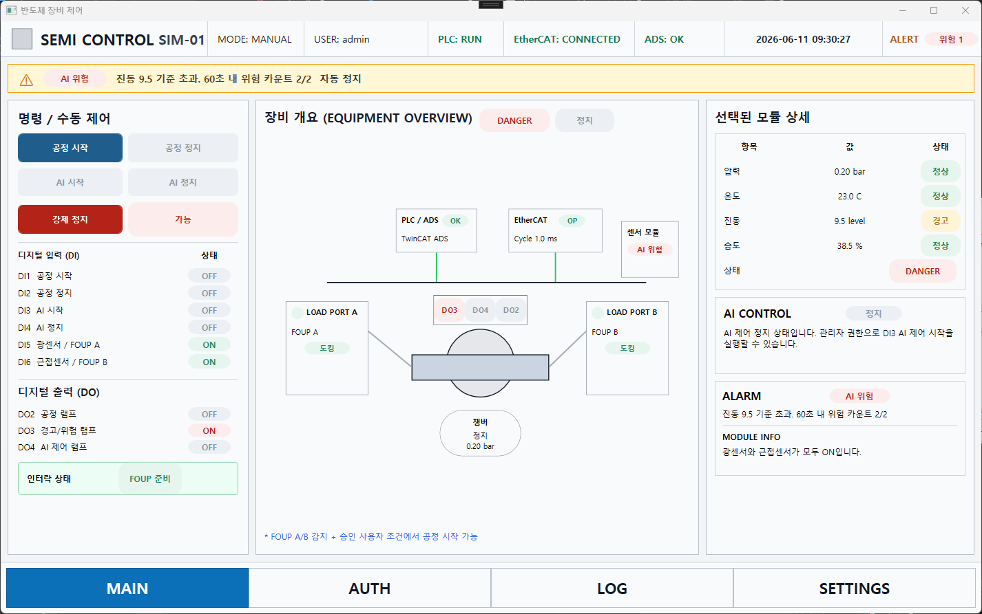
PART 4 · 구현 — 핵심 기능
위험 엔진 (Risk Engine)
센서값을 임계값과 비교해 위험을 누적·판정하고,
한도 도달 시 공정을 자동 종료합니다.
1
임계 평가
압력·진동·온도·습도를 설정 임계값과 비교
2
슬라이딩 윈도우 누적
RiskWindowSeconds(기본 60초) 내 위험 이벤트를 누적
3
자동 종료
누적이 한도(기본 2회) 도달 시 공정 정지 + 경고 램프
4
노이즈 방지
경고 해제 디바운스 / 값 정지(stale) 시 누적 보류
진동 9.5 기준 초과 · 위험 카운트 2/2 → 공정 자동 정지
반도체 장비 센서 제어 시스템
12 / 22

